Slide 1


自然语言处理导论
第四章 语义分析
张奇 桂韬 黄萱菁
复旦大学

Slide 2
目录
Contents
4.1
语义学概述
4.2
语义表示
4.3
分布式表示
4.4
词义消歧
4.5
语义角色标注

Slide 3
目录
Contents
4.1
语义学概述
4.1.1 词汇语义学
4.1.2 句子语义学
4.2
语义表示
4.3
分布式表示
4.4
词义消歧
4.5
语义角色标注

Slide 4
4
语义分析
掌握一种语言意味着懂得如何产生并理解数量无限的该种语言句子的意义。研究语言意义的科学被称为语义学（Semantics）。
语义问题也被大多数语言学家认为是语言的核心问题，同时也受到了包括哲学、逻辑学、心理学以及计算机等众多学科的广泛关注。 自然语言处理目标就是要使计算机具有理解和运用自然语言的能力。因此，语义也是自然语言处理的关键问题和难点问题。
语义研究需要以语义的形式化结构表示为基础。这种形式化结构表示称之为语义表示（Semantic Representation）

Slide 5
4.1
语义学概述
什么是意义是一个困扰了哲学家和语言学家数千年的问题。
  我们可以非常容易地理解中文，并且用汉字组成对其他人来说也是有意义的句子。
  我们也可以知道某个词语、句子是否有意义，还可以通过一个句子衍推出另外一个句子。
意义从何而来？语言的意义的本质又是什么？
学术界对这些问题众说纷纭没有定论
中国古代以“字”为核心的训诂语义研究达到了很高的水准，公元前2世纪就有了专门解释词义的专著《尔雅》。先秦时期，荀子和墨子就开始对“名”与“实”的关系进行讨论。古希腊哲学家苏格拉底、亚里士多德等也都在其哲学著作中探讨过语言的意义。

Slide 6
4.1
语义学概述
语义学的研究目标就是发现和阐述关于意义的知识。1883 年由法国语言学家Michel Bréal 发表的论文中首次提出了语义学的概念
从语言表达层面划分，语义学的研究大致可以分为三个层面：
（1）词汇语义学（Lexical Semantics）主要包括词义问题、词汇间关系、词汇场、成语的语义等；
（2）句子语义学（Sentential Semantics）主要以真值条件语义理论、配价理论、生成理论等为基础研究句义关系以及语序等问题；
（3）话语语义学（Discourse Semantics）主要研究句子以上层次结构的意义，包括话语衔接、话语连贯、语用过程解释等。

Slide 7
4.1.1
词汇语义学
词是语言中能够独立运用的最小的单位，也是音、形、义的结合体。
词语通过搭配组合，可以构建出短语、句子、篇章等复杂的语言结构。
语义学自创建之初，就将词汇语义作为重要的研究目标。
词汇语义学主要研究单个词语的意义以及词汇之间的相互关系。

Slide 8
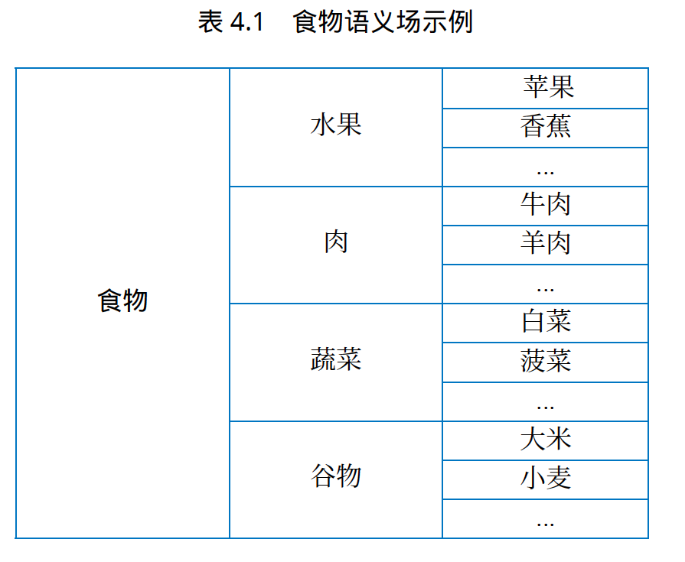
4.1.1
词汇语义学
1. 词汇语义理论
词义（Word Meaning）有很多的方面，可以从不同的角度分析和定义，因而出现了包括语义场理论、语义成分分析、并置理论、框架语义理论等众多词汇语义理论。
语义场理论（Semantic Field）也称作词义场理论（Lexical Field）认为语言中词汇的意义是相互联系的，构成一个完整的系统和网络，具有某些相同语义特征的一组词聚而成场。
根据语义场理论，不能够孤立的研究一个词的词义，只有通过分析比较词与词之间的关系，才能确定一个词的真正意义。

Slide 9
4.1.1
词汇语义学
1. 词汇语义理论
语义成分分析（Componential Analysis）理论认为词义可以由最小的语义成分组合而成。这种最小的语义成分又被成为语义特征。
例如：
  可以定义 ADULT、YOUNG、MALE、FEMALE 为语义特征，根据这些特征可以表达词汇的意义：
  man: ADULT + MALE
  woman: ADULT +FEMALE
  boy: YOUNG + MALE
  girl: YOUNG +FEMALE

Slide 10
4.1.1
词汇语义学
1. 词汇语义理论
义元理论（Theory of Lexcial Primitives）的核心思想是自然语言中包含非常少部分的词语，这些词语可以用于解释绝大部分词汇的意义。
例如：man 和 fish 是义元，而 fishy 和 manliness 则是衍生词。可以使用义元对其他词语进行解释。根据文献 [164] 中的定义，boy、girl、woman、man 使用义元解释如下：
boy: young human being that one thinks of as becoming a man.
girl: young human being that one thinks of as becoming a woman.
woman: human being that could be someone’s mother.
man: human being that could cause a woman to be someone’s mother

Slide 11
4.1.1
词汇语义学
1. 词汇语义理论
董振东教授所创建的知网（HowNet）也结合了义元理论，构建了包含 2540 多个义元的精细的语义描述体系，并为 237974 个汉语和英语词所代表的概念进行了标注。
例如：Hownet 中美味、难题的定义如下所示：
美味: edible| 食物:modifier=GoodTaste| 好吃
难题: problem| 问题:modifier=difficult| 难
HowNet 中义元采用中英双语的形式进行描述。上例子中“edible| 食物”、“GoodTaste| 好吃”是义元。“难题”是由核心义元“problem| 问题”以及对核心义元的附加描述义元“difficult| 难”组成。

Slide 12
4.1.1
词汇语义学
1. 词汇语义理论
框架语义学（Frame Semantics）则认为词义只能在相应的知识框架背景中才能得到理解。在意义的理解过程中，概念并不是杂乱无章的，很多概念往往具有一种同现的趋势。
例如：文献 [166] 中定义的“RISK”的框架是由如下成分组成：
RISK frame:
Chance (uncentainty about the future)
Harm
Victim (of the harm)
Valued Object (potentially endangered by the risk)
Situation (which gives rise to the risk)
Deed (that brings about the Situation)
Actor (of the Deed)
Gain (by the Actor in taking the risk)
Purpose (of the Actor in the Deed)
Beneficiary and motivation (for the Actor

Slide 13
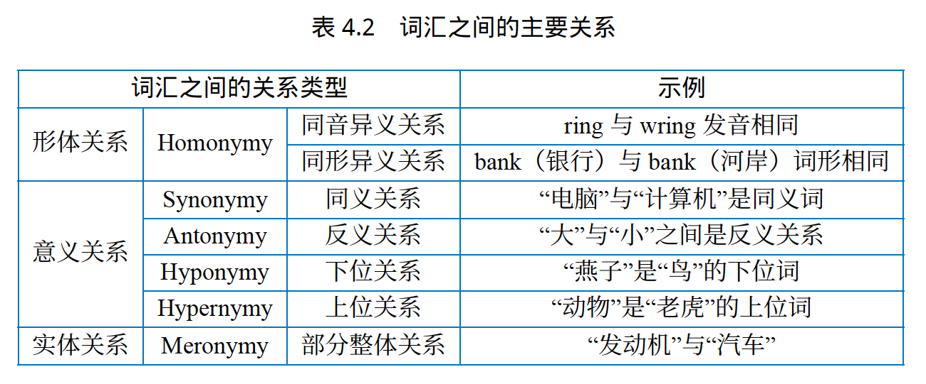
4.1.1
词汇语义学
2. 词汇间的关系
词汇之间的关系（Lexcial Relations）是词汇语义学研究的另一个重点问题。关系类型可以分为三大类：形体关系、意义关系和实体关系
形体关系（Form Relations）主要研究词汇的声音形体和拼写之间的关系
意义关系（Sense Relations）主要关注词汇意义之间的关联性、相似性、对立性等关系。
实体关系（Object Relations）则主要研究词汇之间的客观关系。

Slide 14
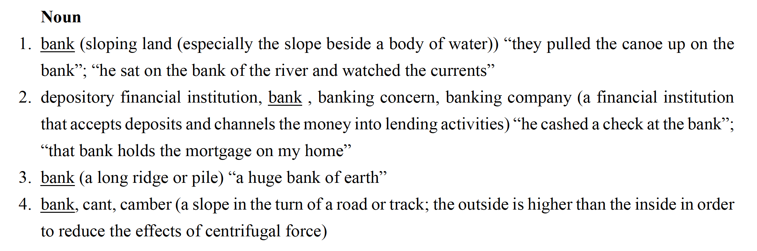
4.1.1
词汇语义学
2. 词汇间的关系
WordNet是目前最常用的英语词汇知识资源库。在其中词汇按照义项组合成同义集（Synset），每个义项表达不同的概念。名词、动词、形容词和副词各自独立的组合成网络。

Slide 15
4.1.1
词汇语义学
2. 词汇间的关系
在 WordNet 中名词和动词可以根据上下位关系或者部分整体关系构成层级结构
bank, cant, camber (a slope in the turn of a road or track)
=> slope, incline, side
=> geological formation, formation
=> object, physical object
=> physical entity
=> entity

Slide 16
4.1.2
句子语义学
句子语义学主要是在句子层面对意义的研究。人们通常通过句子来表达完整语义，相较于词汇句子也复杂得多，因此非常多的工作都是围绕句子语义学从各个角度开展，包括语音、语法、逻辑、认知、心理学等等。本节中，从语言学角度对句子语义学的主要理论进行简要介绍。
语言是对外部世界的编码，句子就是人们对客观世界的概念表征，人们对句子意义的认知始于真假判断。真值条件语义学（Truth-conditional Semantics）核心就是将意义定义为一个句子或句子所表达的命题为真时所必须满足的一系列条件。
该理论试图通过解释句子何时为真来定义给定句子或命题的意义。提出了一个检验句子真值的通用公---T公式：S is true iff P，S代表某个句子，P 代表句子的真值条件，iff表示“if and only if”。例如：他是学生，S表示这个句子，P表示“他”所代表的人并且真的是学生的列表。真知条件语义学开创了用数理逻辑方法解释自然语言的语义，用严格数学方法研究自然语言语义的方向。

Slide 17
4.1.2
句子语义学
在词汇语义理论中语义成分分析理论认为词义可以由最小的语义成分组合而成，在句子层面同样也存在语义成分，这种语义成分通常称作语义格（Semantic Case）。
格语法（Case Grammar）以及从格语法发展而来的框架语义学（Frame Semantics）都是以语义格为基础。语义格也称语义角色（Semantic Roles），又称语义关系、主题关系（Thematic Relations）。认为句子中名词短语总是与动词相关，并且以唯一可以识别的方式表示了名词短语的语义格。“主语”、“宾语”等语法关系实际上都是表层结构上的概念，语言的底层是用“施事”、“受事”、“工具”等概念所表示的句法语义关系。
例如：The key opened the door.
The boy opened the door with a key.
上述例子中的“key”在深层句法语义上始终是“工具”，但是它可以是主语，也可以是介词with 的宾语。

Slide 18
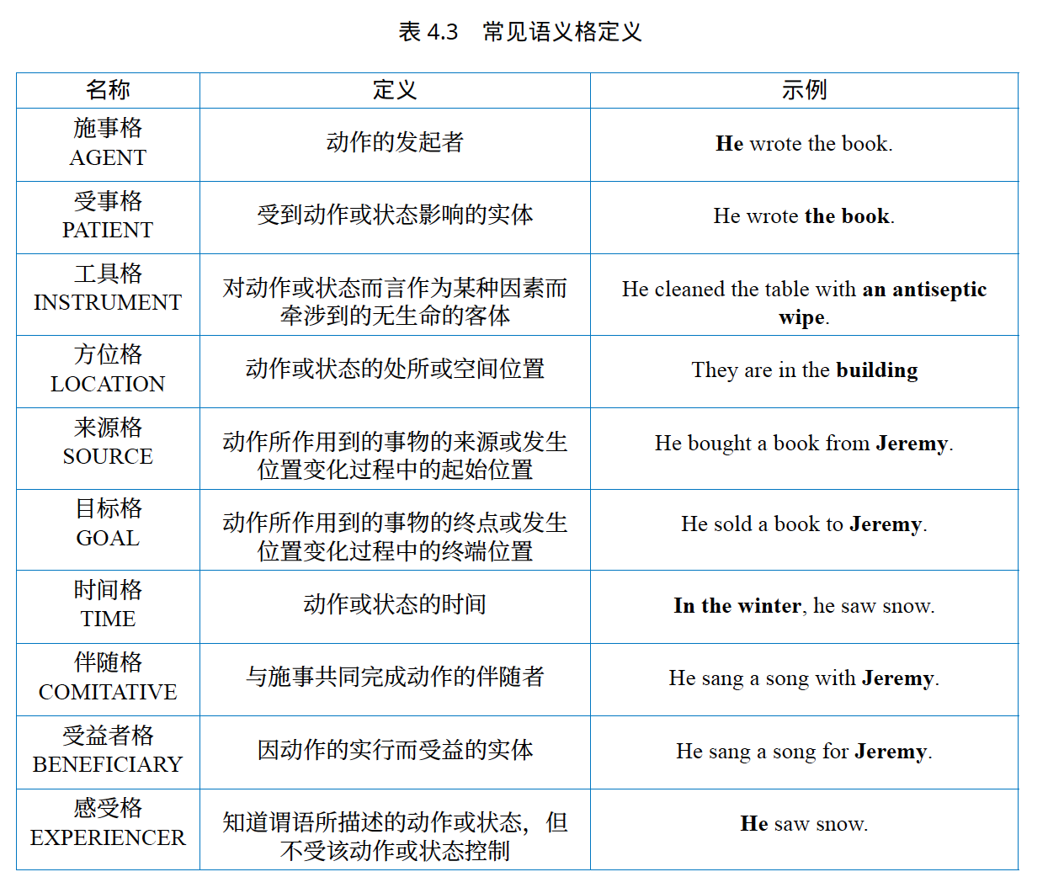
4.1.2
句子语义学
在格语法中对于词库中词汇的每个词条需要标明其格特征，对于名词标明其可以作为的语义格（例如：“街道”需要标明 [+LOCATION]）, 对于动词需要标明其对应的格框架。
例如：BREAK 可以放入如下格框架：
[(施事格) (受事格) (工具格) (方位格)]
例如：他在房间里用锤子打破了玻璃杯。
根据 BREAK 框架得到：
[BREAK [ Case-frame:
[AGENT: 他
PATIENT: 玻璃杯
INSTRUMENT: 锤子
LOCATION: 房间
]
] ]

Slide 19
4.1.2
句子语义学
句子之间也存在各种语义关系，把句子当做一个整体，句子和句子之间的语义关系可以包含同义、反义、蕴含等。
同义关系（Synonym）表示两个不同的句子表达相同的意义。
  例如：a. 他打碎了玻璃杯。 b. 玻璃杯被他打碎了。
反义关系（Inconsistency）表示两个句子的意义只能有一个与客观事实相符。
  例如：a. 他打碎了玻璃杯。 b. 玻璃杯完好的放在橱窗里。
蕴含关系（Entailment）表示两个句子的意义，前者为真时后者必然为真，前者为假时后者可能为真也可能为假。
  例如：a. 他拿着一本书去了校门口。 b. 书在他手里。
预设关系（Presupposition）表示一个句子的意义是另外一个句子的前提。
  例如：a. 复旦大学江湾校区管委会举办了迎新活动。 b. 复旦大学有多个校区。

Slide 20
目录
Contents
4.1
语义学概述
4.2
语义表示
4.2.1 谓词逻辑表示法
4.2.2 框架表示法
4.2.3 语义网表示法
4.3
分布式表示
4.4
词义消歧
4.5
语义角色标注

Slide 21
4.2
语义表示
语义表示（Semantic Representation）是语义的符号化和形式化的过程，主要研究语义表示的通用原则和方法。为了使得计算机能够处理自然语言的语义，就需要用恰当的模式对语义进行表示，因此语义表示方法也是自然语言理解的基础。
  目前关于意义的定义和本质还没有定论，大量的语义学理论从不同角度开展讨论
  已有的语义表示方法大多都是根据不同的语义学理论针对某项具体研究所提出的，有一定的针对性和局限性
  适用于词汇、句子、篇章等各个层面各种应用的通用语义表示方法还是一个亟待解决的问题
  本节中介绍常见的一阶谓词逻辑、框架、语义网等语义表示方法，分布式表示表示方法在下节中单独介绍

Slide 22
4.2.1
谓词逻辑表示法
数理逻辑（Mathematical Logic）在知识的形式化表示和机器的自动定理证明方面都有广泛的应用和很好的表现，真值条件语言学中也是使用数理逻辑来研究自然语言的语义。
自然语言的语义表示中也经常采用数理逻辑的方法。其中常用的是谓词逻辑（Predicate Logic）和命题逻辑（Propositional Logic）。
谓词逻辑可以更细致的刻画语义，可以表示事物的状态、属性、概念等事物性语义，也可以表示因果关系等规则性语义。

Slide 23
4.2.1
谓词逻辑表示法
谓词一般用 P (x₁, x₂, · · · , x_{n}) 表示，P 是谓词名，x₁, x₂, · · · , x_{n} 表示某个独立存在的事物或某个抽象的概念。
  如果谓词 P 中的所有个体都是常量、变量或函数，则称该谓词为一阶谓词（First Order Predicate Logic）
  如果某个个体本身又是一个一阶谓词，则称 P 为二阶谓词
例如：
谓词：Teacher(x) 表示 x 是教师，是一阶谓词。
句子：“老张是一名老师”可以表示为 Teacher(老张)

Slide 24
4.2.1
谓词逻辑表示法
除了直接使用单个谓词和指代对象的常量、变量或者函数组成原子公式之外，还可以使用 5种逻辑连接词和量词构造复杂的表示，就是谓词逻辑中的公式。原子公式是谓词演算的基本组块，运用连接词可以组合多个原子公式，以构成更加复杂的公式。
（1）连接词
    ¬：“否定”（Negation）或“非”
    ∨：“析取”（Disjunction）或“或”
    ∧：“合取”（Conjunction）或“与”
    →：“蕴含”（Implication）或“条件”
    ←→：“等价”（Equivalence）或“双向蕴含”
(2) 量词
  ∀：全称量词（Universal Quantifier），表示对个体域中的所有（或任意一个）个体 x
  ∃：存在量词（Existential Quantifier），表示在个体域中存在个体 x

Slide 25
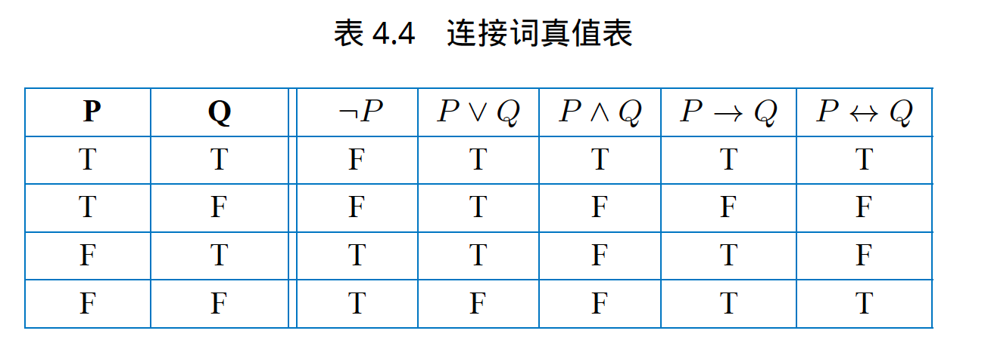
4.2.1
谓词逻辑表示法
a.“有机器人都是红色的”
谓词定义：ROBOT(X) 表示 X 是机器人；COLOR(X,Y) 表示 X 的颜色为 Y
谓词公式：(∃X)[ROBOT(X) ∧ COLOR(X, RED)]
b. “人人都爱护环境”
谓词定义：MAN(X) 表示 X 人；PROTECT(X,Y) 表示 X 保护 Y
谓词公式：(∀X)[MAN(X) → PROTECT(X, ENVIRONMENT)]
c. “小明不在 3 号房间”
谓词定义：INROOM(X,Y) 表示 X 在 Y 中
谓词公式：¬INROOM(XIAOMING, ROOM3)

Slide 26
4.2.1
谓词逻辑表示法
优点：谓词逻辑具有扎实的数学基础，一阶谓词逻辑具有充分的表达能力和完备的逻辑推理算
法，其推理过程和结果的准确性可以得到有效保证，因此可以精密地表达语义。
缺点：使用一阶谓词逻辑表示语义并不简单，通常需要如下步骤：
  (1) 定义谓词及个体：确定每个谓词及个体的确切含义。
  (2) 变量赋值：根据所要表达的事物或概念，为每个谓词中的变量赋予特定的值。
  (3) 谓词公式构造：根据所表达的语义，用适当的连接符号和量词将各谓词连接起来。

Slide 27
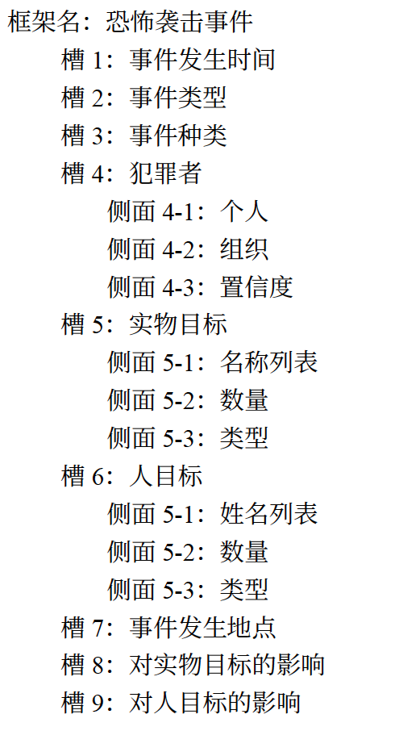
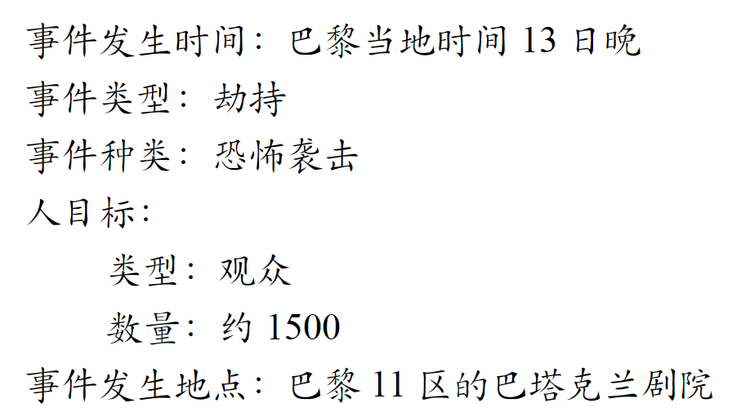
4.2.2
框架表示法
框架（Frame）表示法是以框架语义理论为基础发展起来的一种语义表示方法。
框架用来表示所讨论对象（一个事物、概念或者事件）的语义。
每个框架由若干槽（Slot）组成，描述框架所讨论对象的某一方面的属性。
利用“恐怖袭击事件”框架，句子“在位于巴黎11区的巴塔克兰剧院，多名武装分子在巴黎当地时间13日晚劫持了正在剧院观看演出的大约1500名观众并与警方展开对峙。”的语义可以表示为：
恐怖袭击事件框架：

Slide 28
4.2.3
语义网表示法
语义网络（Semantic Network）是一种用实体及其语义关系来表达知识和语义的网络图。语义网络由节点和弧组成：节点表示各种事件、事物、概念、属性、动作等，也可以是一个语义子网络；弧表示节点之间的语义关系，并且是有方向和标注的，方向表示节点间的主次关系且方向不能随意调换。
图 4.1 “大学”的语言网表示样例

Slide 29
4.2.3
语义网表示法
语义网除了可以描述事物间包括类属关系、聚集关系、时间关系、位置关系、推论关系等多
种复杂语义关系外，还可以通过增加节点的方法表示合取、析取、蕴含等语义表示中常用的连接
词。例如，句子“如果明天下雨，就去看电影或者唱歌”的语义网表示如图4.2所示
图 4.2 “如果明天下雨，就去看电影或者唱歌”的语言网表示样例

Slide 30
4.2.3
语义网表示法
对于比较复杂的语义还能涉及“每一个”、“有一个”等量词，使用语义网进行表示时可以通过引入分区技术进行实现。
图 4.3 “所有的学生都完成了课程设计”的语言网表示样例
语义网可以较好的把事物的属性以及事物之间的各种语义联系显式的进行表示，也可以比较容易的实现语义检索。但是，由于语义网没有公认的形式表示体系，所表达的语义需要依赖分析算法对其进行解释，表示形式的不唯一又进一步增加了其处理的复杂性。

Slide 31
目录
Contents
4.1
语义学概述
4.2
语义表示
4.3
分布式表示
4.3.1 单词分布式表示
4.3.2 句子分布式表示
4.3.3 篇章分布式表示
4.4
词义消歧
4.5
语义角色标注

Slide 32
4.3
分布式表示
分布式表示（Distributed Representation）旨在将文本表示为低维空间下稠密的向量，并在低维表示空间中利用表示向量之间的计算关系，体现文本间的语义关联。
向量空间模型（Vector Space Model，VSM）阐述了将单词和篇章表示为向量的思想。
对文本的处理可以直观地映射到向量空间，体现为对文本向量的加法、减法、距离度量等操作；
将向量化的文本作为输入，从而直接将统计学习与机器学习算法应用在自然语言处理应用上。
分布式表示提出之前，许多自然语言处理算法采用独热表示（One-hot Representation），其中每个维度表示某个单词是否在该文中出现。独热表示的维度和词表的大小一致，存在表示稀疏性的问题，而且无法表示单词之间的语义相似度
分布式表示通过将文本表示为低维空间下稠密的向量，有效地解决了这一问题。当应用在下游任务时，文本分布式表示也体现出良好的泛化能力，而且能有效地编码任务所需要的语法和语义信息

Slide 33
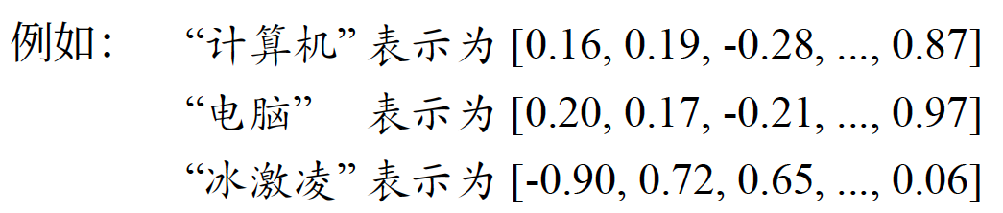
4.3.1
单词分布式表示
单词分布式表示（Word Distributed Representation）通过将单词表示为定长低维稠密向量，在向量空间建构单词之间的语义关系。
单词分布式表示的目标是建立单词嵌入矩阵 W ∈ R^{|V|∗d}，其中矩阵的每一行对应一个单词，为单词的向量表示，即词向量。
相比于独热表示，分布式表示可以编码不同单词之间的语义关联。如上例中，如果采用独热表示，“计算机”与“电脑”以及“计算机”与“冰激凌”之间的相似度都相同。但是采用分布式表示可以使得“计算机”和“电脑”在大多数维度上相近，这样“计算机”和“电脑”的向量之间的距离可以远小于“计算机”和“冰激凌”之间的距离。

Slide 34
4.3.1
单词分布式表示
单词分布式表示的目标，即在向量空间建构单词之间的语义关联，使含义相近的单词具有相似的向量表示。这自然地引出了两个问题：（1）如何衡量单词语义的相近；（2）如何衡量表示的相似。
针对第一个问题，大部分单词分布式表示方法遵从分布式假设，即出现在相同上下文中的单词往往具有相似的语义。在分布式假设的基础上，这些方法侧重于还原单词之间的共现关系，即为频繁出现在相同上下文中的词语之间赋予较高的表示相似度。
针对第二个问题，根据下游应用场景的不同，可以根据表示向量的余弦相似度、L2范数距离等方式衡量表示向量的相似性。

Slide 35
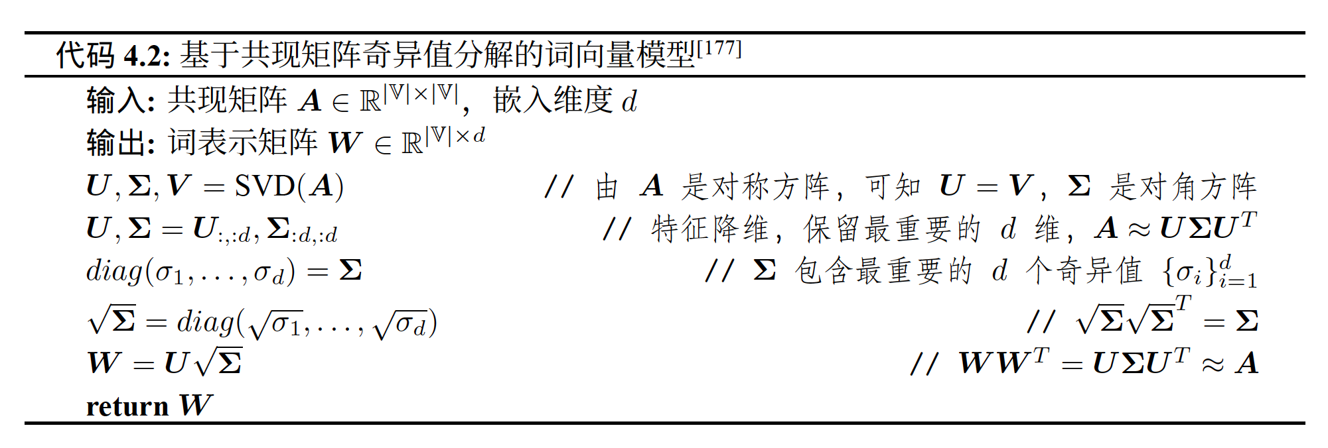
4.3.1
单词分布式表示--基于共现矩阵奇异值分解的词向量模型
在分布式假设下，希望单词之间的相似度体现为两个词出现在相同上下文的频率。可以采用针对共现矩阵（Co-occurrence Matrix）的矩阵分解方法。
隐式语义分析（Latent Semantic Analysis，LSA）模型采用奇异值分解方法（Singular Value Decomposition，SVD），将单词文档共现矩阵（Term-Document Co-occurrence Matrix）或单词上下文共现矩阵（Window based Co-Occurrence Matrix）转换为单词向量表示。
共现矩阵 A ∈ R^{|V|×|V|}，A_{ij} 表示词表 V 中下标为 i 和 j 的单词出现在相同上下文中的次数。
W ∈ R^{|V|*d} 矩阵就是单词的低维稠密表示

Slide 36
4.3.1
单词分布式表示--基于上下文单词预测词向量模型
文献 [178] 中提出了大幅度简化以往的神经网络语言模型（Neural Probabilistic Language Model，NPLM）的 Word2vec 方法，去除了非线性隐藏层，使用自监督的方式从大量无监督文本训练词表示模型
构建了两个非常简单的神经网络模型结构：连续词袋模型（Continuous Bag Of Words，CBOW）和跳字模型（Skip-Gram，SG）
Skip-Gram
CBOW

Slide 37
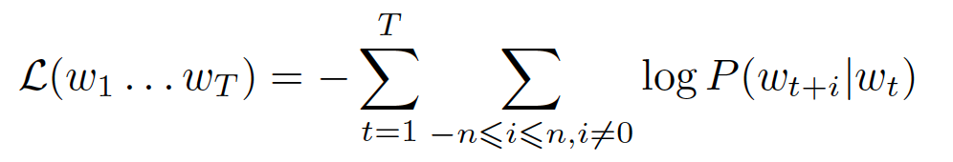
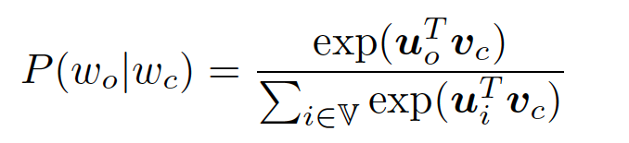
4.3.1
单词分布式表示--基于上下文单词预测词向量模型
Skip-Gram 模型以负对数概率形式的损失函数作为优化目标，形式化表示为：
Skip-Gram 包括 U ∈ R^{|V|×d} 和 V ∈ R^{|V|×d} 两个词嵌入矩阵，分别表示词表中每个单词作为上下文词和中心词时的词向量。Skip-Gram 模型通过上下文词和中心词向量的相似度估计上下文词的出现概率，具体公式如下所示：
在优化上述目标函数后，Skip-Gram模型通常采用训练好的中心词表示作为最终的词表示

Slide 38
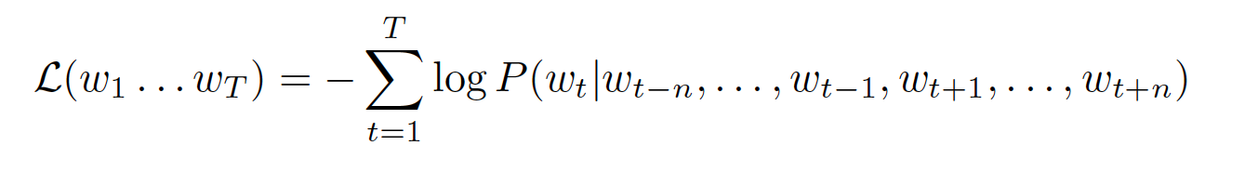
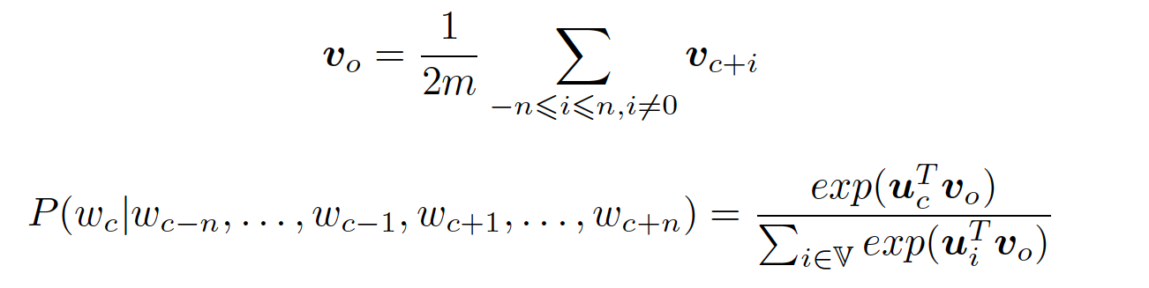
4.3.1
单词分布式表示--基于上下文单词预测词向量模型
CBoW模型则假设文本中的词可以通过其在文本中的上下文词推导出来。
CBoW模型也是以负对数概率形式的损失函数作为优化目标：
用U ∈ R^{|V|×d} 表示中心词词向量矩阵，V ∈ R^{|V|×d} 表示上下文词向量
v_{o} 是平均的上下文词向量，用于计算和中心词的相似度；u_{c} 是w_{c} 用作中心词的表示，u_{i}是词表中每个词用作中心词的表示。

Slide 39
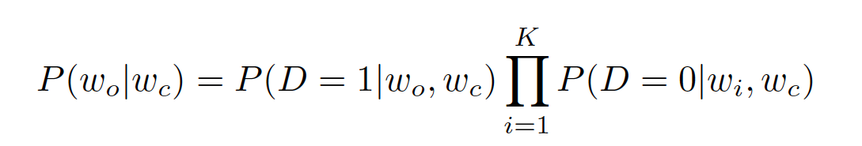
4.3.1
单词分布式表示--基于上下文单词预测词向量模型
在实际应用中，由于词表内通常包含数万甚至数十万单词，Skip-Gram和CBoW模型在基于Softmax计算上下文词和中心词的出现概率进行梯度更新时，会产生非常大规模的计算开销。因此，通常使用负采样或者层次Softmax的方法降低计算开销。
负采样（Negative Sampling）将目标函数中全体词表范围的相似度计算修正为目标词和K个负例的相似度计算，其中K是远小于词表大小的超参数。通过这种方式，使得训练的计算开销与词表大小无关，而只与超参数K相关。

Slide 40
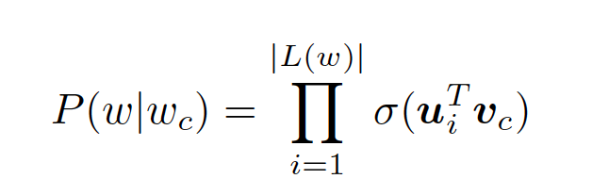
4.3.1
单词分布式表示--基于上下文单词预测词向量模型
层次softmax将词表组织成二叉树结构，树的每个叶子节点代表词表中的一个词语
对于词表中的词w，用L(w) 表示从树的根节点到词w 对应的叶子节点的路径，其中包括从根节点到叶子节点的父节点的全部非终节点，但不包括叶子节点本身。

Slide 41


4.3.1
单词分布式表示--全局向量（GloVe）模型
Sikp-Gram和CBOW模型根据局部信息进行学习，而LSA模型则基于词共现矩阵全局信息得到词语表示，全局统计信息和局部信息都对词表示学习提供有效信息。全局向量（Global Vectors for Word Representation，GloVe）模型则结合了上述模型的思想，从共现概率的角度分析并改进了Skip-Gram模型，即使用文本中局部的上下文信息，又对语料库的全局共现统计数据加以利用。
GloVe模型基于上下文窗口共现矩阵的统计，即对语料库中特定中心词-上下文词对的出现次数的统计。在算法4.1所述的共现计数方法基础上，GloVe模型中的共现矩阵进一步地考虑了中心词和上下文词之间的距离，使相距更近的中心词-上下文词对于共现次数起到更大的贡献。
使用 d(w_{i}, wj ) 表示单词 w_{i}, w_{j}之间的距离。GloVe 模型中的共现矩阵将词与词之间的共现次数按共现距离的倒数进行加权
由共现矩阵可以得到单词 w_{j} 出现在单词 w_{i} 上下文的共现概率为

Slide 42
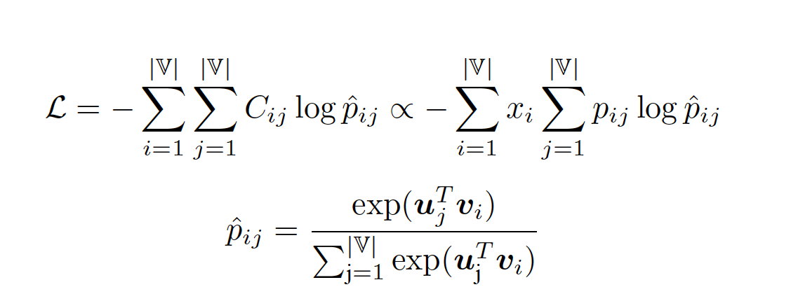

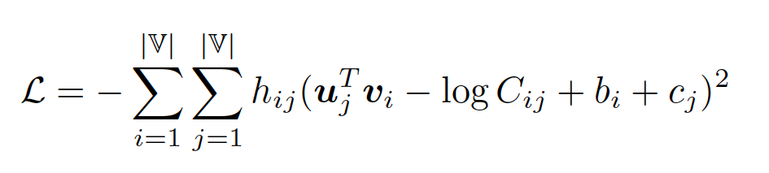
4.3.1
单词分布式表示--全局向量（GloVe）模型
GloVe模型的损失函数形式与上节介绍的Skip-Gram模型相似，同样以还原共现频率p_{ij}为目标，并在其基础上进行改进
GloVe 模型用平方损失代替 Skip-Gram模型中的交叉熵损失，并使用变量
代替原来的概率分布。
GloVe 模型使用 h_{ij} = h(C_{ij} ) 作为每个损失项的权重，建模单词 w_{i} 与 w_{j} 的相关度。
最终损失函数：

Slide 43
4.3.1
单词分布式表示-- 基于字节对编码的子词表示模型
本章前几节所介绍的词表示模型都依赖预先确定的词表 V，在编码输入词序列时，这些词表示模型只能处理词表中存在的词。
如果遇到不在词表中的未登录词，模型无法为其生成对应的表示，只能给予这些未登录词一个默认的通用表示。通常的处理方式是，词表示模型会预先在词表中加入一个默认的“[UNK]”（unknown）标识，表示未知词
一种直接的解决思路是为输入建立字符级别表示，并通过字符向量的组合来获得每个单词的表示。 然而，单词中的词根、词缀等构词模式往往跨越多个字符，基于字符表示的方法很难学习跨度较大的模式。

Slide 44
4.3.1
单词分布式表示-- 基于字节对编码的子词表示模型
子词表示模型提出了子词（Subword）的概念， 子词表示模型会维护一个子词词表，其中既存在完整的单词，也存在形如“c”, “re”, “ing”等单词部分信息，称为子词。
对于输入的词序列，子词表示模型将每个词拆分为词表内的子词。
  例如，将单词“reborn”拆分为“re”和“born”
模型随后查询每个子词的表示，将输入重新组成为子词表示序列。
字节对编码模型（Byte Pair Encoding，BPE） 是一种常见的子词表示模型。该模型所采用的词表包含最常见的单词以及高频出现的子词。在使用中，常见词通常本身位于 BPE 词表中，而罕见词通常能被分解为若干个包含在 BPE 词表中的子词，从而大幅度降低未登录词的比例。

Slide 45
4.3.1
单词分布式表示-- 基于字节对编码的子词表示模型
图 4.7 BPE 模型中子词词表的计算过程

Slide 46
4.3.1
单词分布式表示-- 基于字节对编码的子词表示模型
例如，对于单词``lowest</w>''，首先通过匹配子词``est</w>''将其切分为``low'', ``est</w>''的序列，再通过匹配子词``low''，确定其最终切分结果为``low'', ``est</w>''的序列。通过这样的过程，BPE尽量将词序列中的词切分成已知的子词。
对于使用了子词表示模型的自然语言处理系统，比如机器翻译系统，其输出序列也是子词序列。对于原始输出，根据终结符</w>的位置确定每个单词的范围，合并范围内的子词，将输出重新组合为词序列，作为最终的结果。

Slide 47
4.3.1
单词分布式表示-- 单词分布式表示的评价与应用
单词分布式表示模型的定量评估方法主要分为内部评价（Intrinsic Evaluation）和外部评价（Extrinsic Evaluation）两种方法。
内部评价方法通常基于一个特殊设计的辅助任务，这个辅助任务探测词向量应该具有的某种性质，如词义相关性、类比性等，并最终返回一个分数，来表示词向量的好坏，从而帮助我们理解词向量模型的特点。
外部评方法通常基于一个实际应用任务，通过将词向量作为该任务的输入表示，比较不同词向量模型在该任务上的性能，来选择适合于该任务的词向量模型。

Slide 48
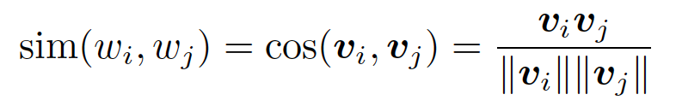
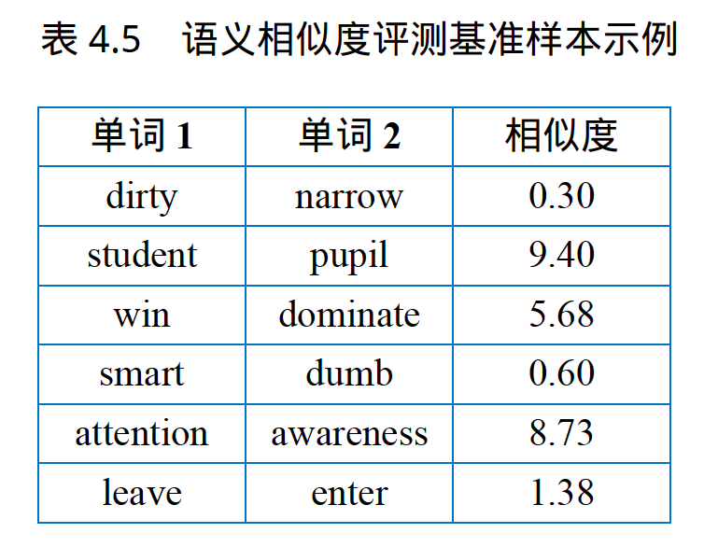
4.3.1
单词分布式表示-- 单词分布式表示的评价与应用
词义相关性任务通过探索词向量对词义相关性的表达能力，来评价词向量的质量。
对于单词 w_{i}, w_{j}及其词向量 v_{i}, v_{j} ，简单地使用余弦相似度作为词义相似性的度量：
通过直接将词义相似度作为目标，可以定量衡量词向量模型的性能。

Slide 49
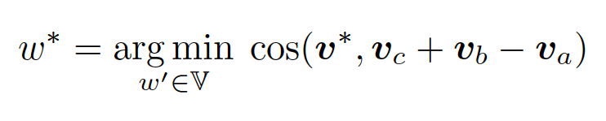
4.3.1
单词分布式表示-- 单词分布式表示的评价与应用
类比性任务回答：w_{a} 之于 w_{b}，相当于 w_{c} 之于 ?
在由(man, woman)词对确定的类比关系下，可以为单词son检索类比词daughter，它们满足man之于woman，相当于son之于daughter的类比关系。

Slide 50
4.3.2
句子分布式表示
句子分布式表示主要用于句子级别的任务，如情感分析、文本推理、语义匹配等。对于句子级别表示的构建，不但要考虑句子中所包含单词的语义，也要考虑句子内部词之间的关系，即词的共现信息和句子语义之间的联系。还要考虑句子和句子之间隐含的语义相似性，以及其他的语义关系。这些性质对于句子级别的下游应用任务都很重要。

Slide 51
4.3.2
句子分布式表示--Skip-Thought句子表示模型
Skip-Thought模型的目的主要是建模句子与句子之间的上下文语义关系，从而构建句子表示模型。Skip-Thought模型借鉴了Skip-Gram模型的思想，认为可以基于一个句子预测出其上下文的句子，并以此作为监督信号，学习句子之间的语义关系，得到句子表示模型。
图 4.8 Skip-Thought 模型结构图

Slide 52
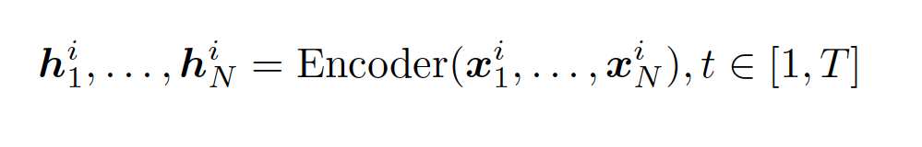
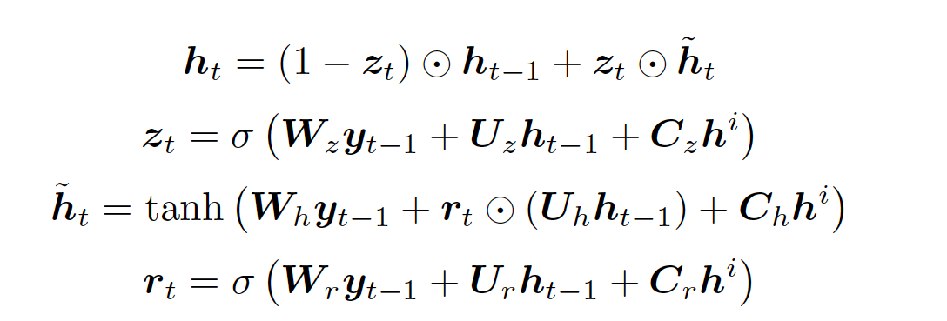
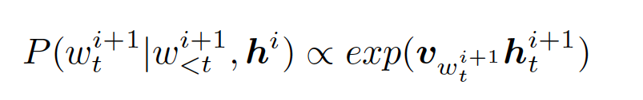
4.3.2
句子分布式表示--Skip-Thought句子表示模型
在编码器方面，Skip-Thought 模型使用一个GRU 网络编码输入
解码器的结构对 GRU 进行了部分修改，取编码器在最后一个时刻的输出 h^{i}_{N} 作为输入句子的表示 h_{t}，加入到网络输入中
其中，修改的GRU单元接受三项输入：上一时刻的输出状态 h_{t-1}；上一时刻输出的单词对应的词表示y_{t-1}；输入句子s_{i}的表示向量h^{i}

Slide 53
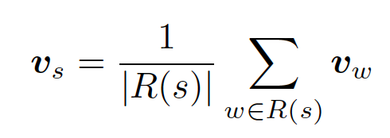
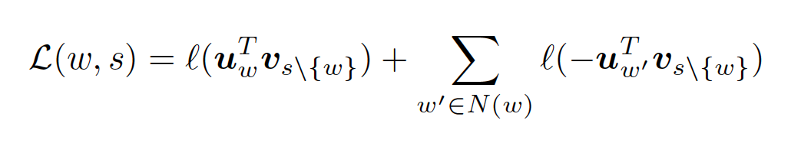
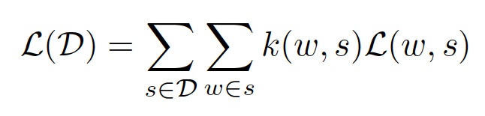
4.3.2
句子分布式表示--Sent2Vec句子表示模型
Sent2Vec 模型将句子中所有单词和所有 n 元语法单元的表示向量均值作为句子的表示
Sent2Vec的训练目标和CBoW类似，通过优化中心词和上下文的相似性量度对文本向量进行自监督训练。具体而言，模型最大化中心词表示和除去该词后其余上下文表示的相似度。同时，Sent2Vec也采用了负采样的技术，以降低计算成本。
采用下采样（Subsampling）的方式使模型对单词词频脱敏。对于每个形如(w, s) 的训练样本，以1 − q_{p}(w) 的概率丢弃这个样本

Slide 54
4.3.3
篇章分布式表示
在自然语言处理和信息检索领域，部分任务会要求模型学习并表示文档级别的特征，如文档检索、文档去重、文档级情感分析、主题识别等任务。相对一般的自然语言处理任务，这类任务不需要模型精确地捕获细粒度的词句信息，但需要模型建模文档的主题、包含的关键词等信息。

Slide 55
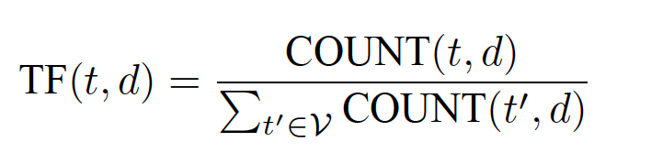
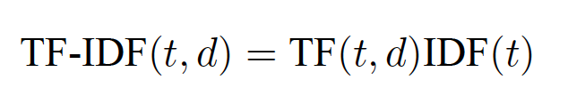
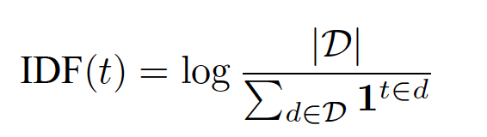
4.3.3
篇章分布式表示--词频-逆文档频率篇章表示方法
词频-逆文档频率（TF-IDF）用来评估在特定文档中词的重要程度，其基本假设是文档中词重要程度随其在文档中出现的频率增加，同时也会随其在整个语料库中出现的频率而下降。
  如果一个词在特定文档的出现频率高，则说明这个词与该文档的主题具有比较强的相关关系，因此该词相对于该文档的重要性应该较高
  但是，如果一个词语在整个文档集合很多文档上都出现了，那么说明该词是常见词语，其区分性不好，因此其重要程度应该较低

Slide 56
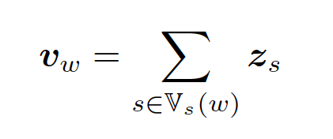
4.3.3
篇章分布式表示--fastText篇章表示模型
fastText模型旨在高效训练文本表示模型，采用字符n-gram特征
直接使用子词向量的和作为对应单词的词向量：

Slide 57
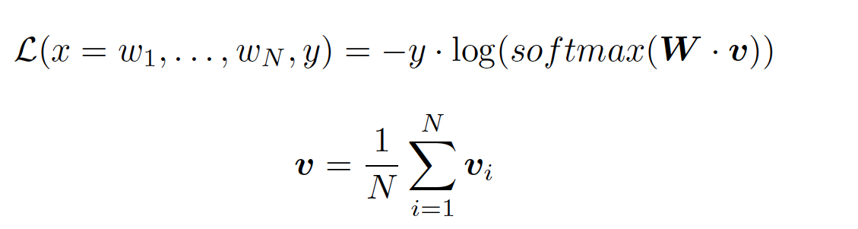
4.3.3
篇章分布式表示--fastText篇章表示模型
fastText 通常使用 Skip-Gram 模型的训练方式得到预训练的词级别表示
在将 fastText 句向量应用于文本分类任务时，通常以对数概率作为优化目标：

Slide 58
目录
Contents
4.1
语义学概述
4.2
语义表示
4.3
分布式表示
4.4
词义消歧
4.4.1 基于目标词上下文的词义消歧方法
4.4.2 基于词义释义匹配的词义消歧方法
4.4.3 基于词义知识增强预训练的消歧方法
4.4.4 词义消歧评价方法
4.4.5 词义消歧语料库
4.5
语义角色标注

Slide 59
4.4
词义消歧
词义消歧（Word Sense Disambiguation，WSD）是指确定一个多义词在给定的上下文中的具体含义。根据本章第4.1.1节词汇语义学相关介绍，我们可以知道语言中一词多义现象十分普遍。
例如：水分既可以表示物体内所含的水，也可以表示某些情况中夹杂的不真实的成分，可以使用水分¹和水分²分别表示两个含义
(1) 葡萄糖液可用来供给水分。单词义项：水分¹
(2) 这个报导有些水分，需要核实。单词义项：水分²
词义消歧任务核心就是根据词语所处的句子或者篇章，确定该词在当前环境下的确切含义。

Slide 60
4.4.1
基于目标词上下文的词义消歧方法
对于待消歧的目标词，词义消歧方法通常采用有监督分类方法，将词语的每个词义项作为候选词义，通过估计待消歧词义的概率分布从而完成目标词的词义消歧。
基于目标词上下文的词义消歧方法利用待消歧目标词的上下文进行训练，预测上下文中目标词属于每个候选词义的条件概率。
自然语言处理中常用的统计机器学习方法和深度学习算法，均可用于构建基于目标词上下文的词义消歧方法。

Slide 61
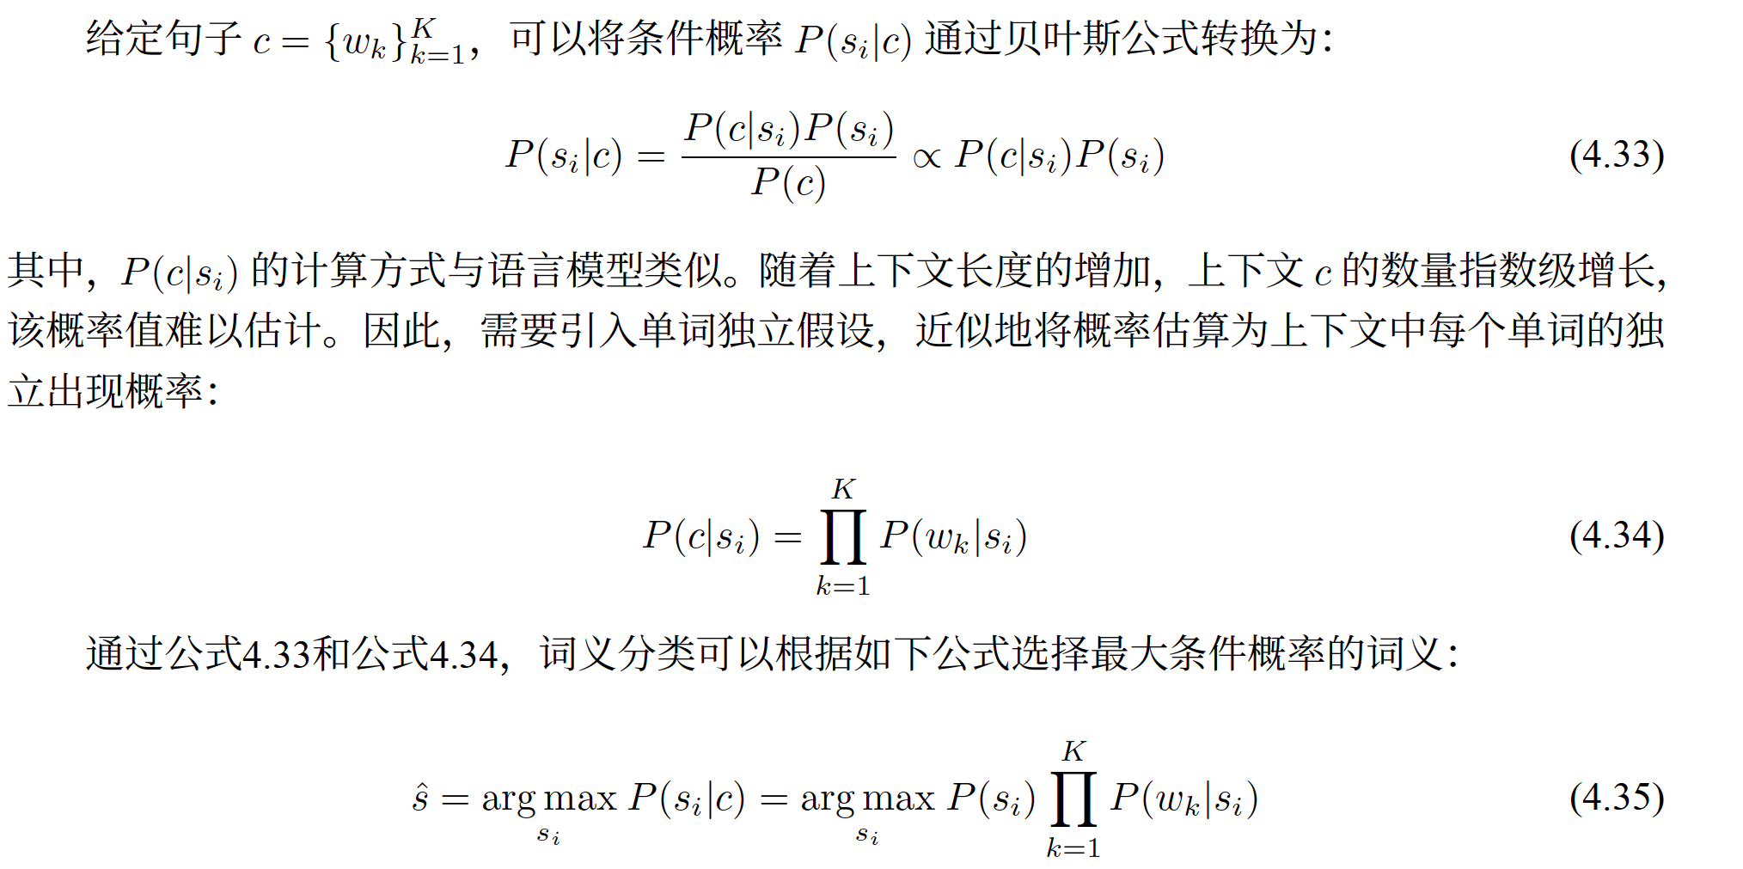
4.4.1
基于目标词上下文的词义消歧方法--基于朴素贝叶斯分类器的消歧方法
使用 w 表示待消歧的目标词，c 表示目标词所处的句子，{s_{i}}^{N}_{i=1} 为目标词的候选词义集合
通过估计条件概率 P (s_{i}|c) 来预测目标词 w 的词义

Slide 62
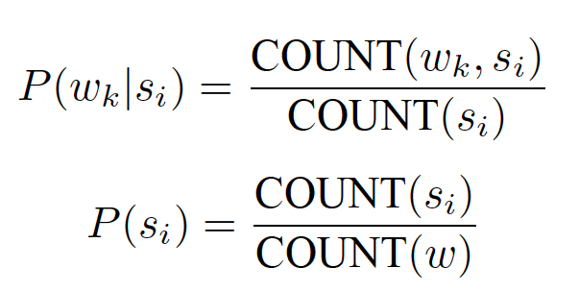
4.4.1
基于目标词上下文的词义消歧方法--基于朴素贝叶斯分类器的消歧方法
P (s_{i}) 和 P (w_{k}|s_{i}) 可以通过训练语料利用最大似然估计得到：
COUNT(w_{k}, s_{i})是训练语料中目标词w以语义s_{i}在上下文中出现的次数
COUNT(s_{i}) 是训练语料中语义s_{i}出现的总次数
COUNT(w)是训练语料中目标词w出现的总次数

Slide 63
4.4.1
基于目标词上下文的词义消歧方法--基于上下文向量表示的消歧方法
深度神经网络算法可以很好地对句子和短语的语义进行表示。因此，也可以利用目标词上下文的分布式表示，建模目标词上下文语义，并基于上下文向量表示构建词义消歧算法。
基于上下文向量表示的最近邻方法将词义消歧任务形式化为词义表示和上下文表示的相似度学习问题。
图 4.10 基于上下文向量表示的最近邻模型结构图

Slide 64
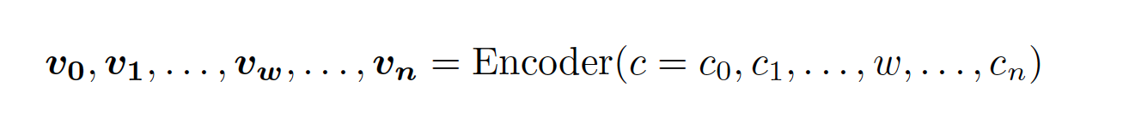
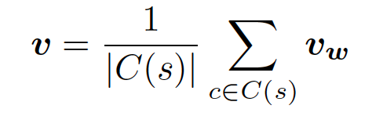
4.4.1
基于目标词上下文的词义消歧方法--基于上下文向量表示的消歧方法
在词义编码部分，首先考虑在词义消歧语料库中存在标注的语义。对于每一个标注词义，在训练集中抽取全体包含该词义标注的样本。随后，通过预训练上下文表示模型，计算词义对应的目标词在样本上下文中的表示。最后，以目标词表示的平均值作为词义的表示。
C(s) 为全体标记词义为s 的样本集合，Encoder 代表使用预训练语言模型初始化的编码器，如ELMo、BERT 等。

Slide 65
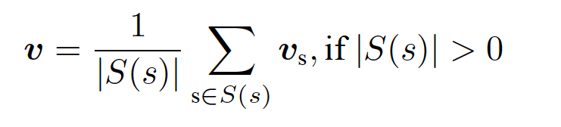
4.4.1
基于目标词上下文的词义消歧方法--基于上下文向量表示的消歧方法
针对未在词义消歧语料库中出现的词义，可以采用方法，利用WordNet中标注的同义词、上位词和词性标注（Lexname）等语义关系信息，寻找与目标词义相似或相关的词义，再以这些词义表示的平均值作为该词义的表示。
以同义词关系为例，对于待确定表示的词义s，记S(s)为s的同义语义集合。若S(s)不是空集，s的语义表示为S(s)中同义语义的平均表示：

Slide 66
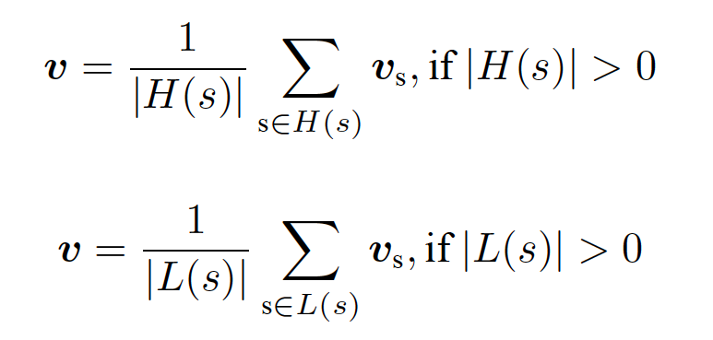
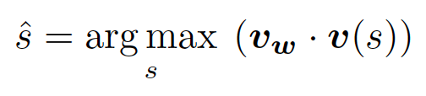
4.4.1
基于目标词上下文的词义消歧方法--基于上下文向量表示的消歧方法
当同义语义缺失时，可依次使用相同上位的语义或相同词性的语义作为近义语义集合，利用相似的方式计算目标语义的表示，具体计算公式如下所示：
在构建了所有词义的向量表示后，对于每一条输入的待进行词义消歧的样本，首先基于语言模型计算目标词的上下文表示，在此基础上，计算上下文表示与全体候选词义表示的点积相似度，选择相似度最大的语义做为分类结果，具体计算公式如下所示：

Slide 67
4.4.3
基于词义释义匹配的词义消歧方法
以知网（HowNet）、WordNet等为代表的词汇知识资源中不仅包含了词义之间的关系，还包含了词义的解释信息。
例如：WordNet 3.1 中对“table”给出了如下词义解释：
table1: a set of data arranged in rows and columns
table2: a piece of furniture having a smooth flat top that is usually supported by one or more vertical legs
table3: a piece of furniture with tableware for a meal laid out on it
table4: flat tableland with steep edges
table5: a company of people assembled at a table for a meal or game
table6: food or meals in general
这些释义与目标词上下文之间存在着非常强的联系。比如table¹所对应的“表格”含义，其上下文更多的对应的设计、制作、数据等词汇。而table²所对应的“桌子”含义，其上下文更多的对应的椅子、沙发等词汇。因此，也可以将词义消歧问题转化为目标词上下文和词义释义之间的语义匹配问题。

Slide 68
4.4.2
基于词义释义匹配的词义消歧方法--基于特征式匹配的消歧方法
BEM模型通过分布式向量表示匹配方式学习目标词上下文和词义释义的相关性。
图 4.11 BEM 模型结构图
主要包含上下文编码器和词义编码器两个组成部分。上下文编码器T_{c}对输入的目标词及其上下文进行编码，计算目标词上下文的分布式表示。词义编码器T_{g}对输入的词义释义文本进行编码，将输入词义和上下文表示在同一表示空间内。通过建立上下文语义表示和候选词义表示的相似度计算模型，来完成词义消歧任务。

Slide 69
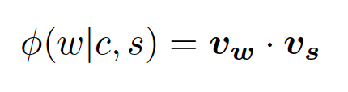
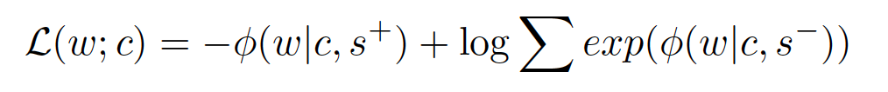
4.4.2
基于词义释义匹配的词义消歧方法--基于特征式匹配的消歧方法
BEM 模型结构的上下文编码器 T_{c} 和词义编码器 T_{g} 都采用基于 BERT 的架构。针对目标词上下文表示的计算
v_{w} 是目标词 w 在句子中的上下文表示
候选词义 s 的词义释义为 g_{s} = g₀, g₁, . . . , g_{m}，在词义释义序列的首尾分别添加 [CLS] 及 [SEP] 标识，输入词义编码器 T_{g} ，取 [CLS] 位置的输出作为词义的表示。
对于上下文 c 中待消歧的目标词 w，以及候选词义 s，它们的相似度由如下公式计算得到：
在模型训练过程中，对于待消歧的目标词w，取该目标词在句子中的表示与全体候选词义的表示进行相似度计算，以相似度作为预测词义的对数概率分布，优化交叉熵损失函数，具体计算公式如下：

Slide 70
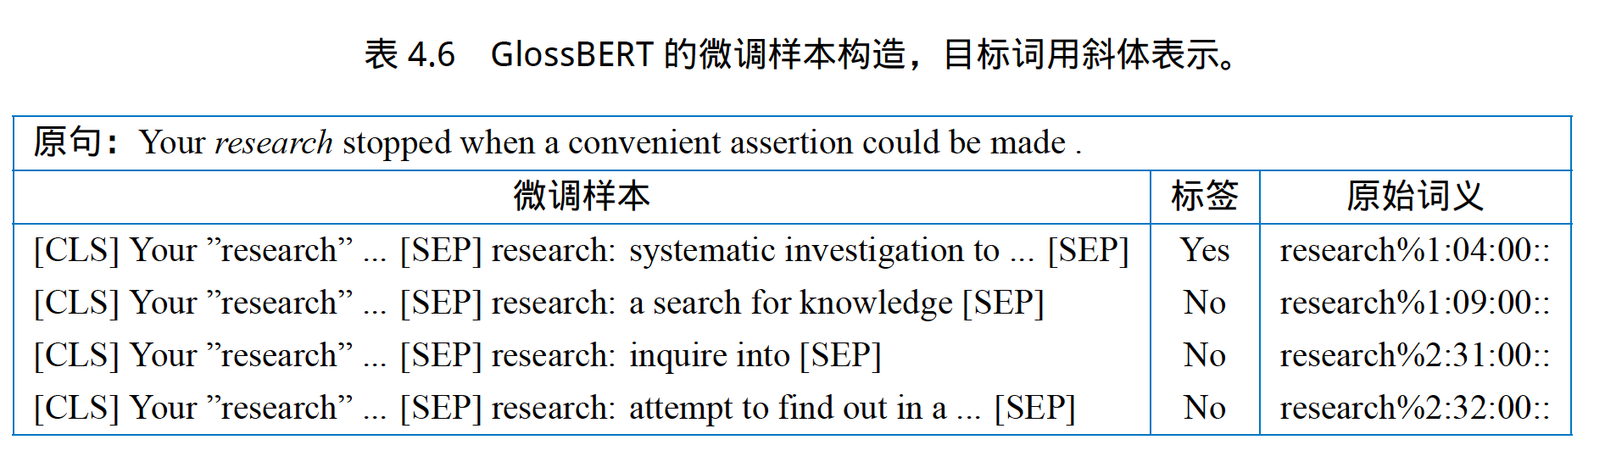
4.4.2
基于词义释义匹配的词义消歧方法--基于交互式匹配的消歧方法
GlossBERT使用交互式匹配方法，通过对预训练模型BERT进行微调，实现上下文和词义释义的相似度计算。交互式匹配的优点是只使用一个编码器进行匹配任务，大大减小了训练参数的规模。此外，交互式匹配可以充分利用词粒度的信息，参考输入的一对文本中的每个单词，进行充分的比较，从而实现更好的学习效果。
GlossBERT以BERT双句分类的方式，将目标词所处的上下文句子和词义释义组合为输入，以是否匹配作为二分类标签，构造分类模型的微调样本，通过这些样本进行模型的微调。模型通过微调后，对于待消歧的目标词和候选词义，将目标词上下文和每一个候选词义组合成输入，通过模型计算语义匹配的置信度，根据置信度选取预测词义。

Slide 71
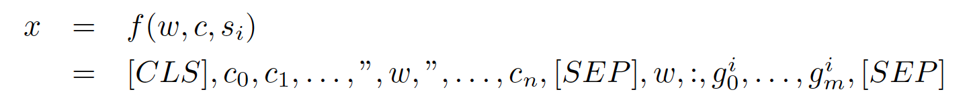
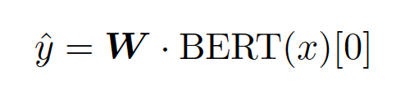
4.4.2
基于词义释义匹配的词义消歧方法--基于交互式匹配的消歧方法
GlossBERT 根据训练集中每个样本的每个目标词所构造的分类样本，使用BERT 编码层在[CLS] 位置的输出作为分类判据

Slide 72
4.4.3
基于词义知识增强预训练的消歧方法
基于预训练语言模型的方法在词义消歧任务中取得了不错的结果，为了使得预训练语言模型更好地适应词义消歧任务，可以通过设计词义级别的预训练任务，使得预训练模型融合知识库中所包含词义信息。然而，预训练模型需要大规模的有监督数据才能对模型参数进行有效训练。但是，目前缺乏标注了词义的大规模数据用于支持模型预训练。
SenseBERT模型，针对缺失语义监督数据问题，在BERT的预训练中添加了一个掩码词义预测任务作为辅助任务。SenseBERT利用WordNet所包含的超义（Supersense）信息作为弱监督信号。
WordNet将所有义项归纳为多个类别，这些类型称之为超义。例如，针对名词有26个超义，包括：BODY、LOCATION、PLANT等。

Slide 73
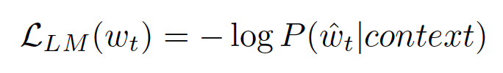
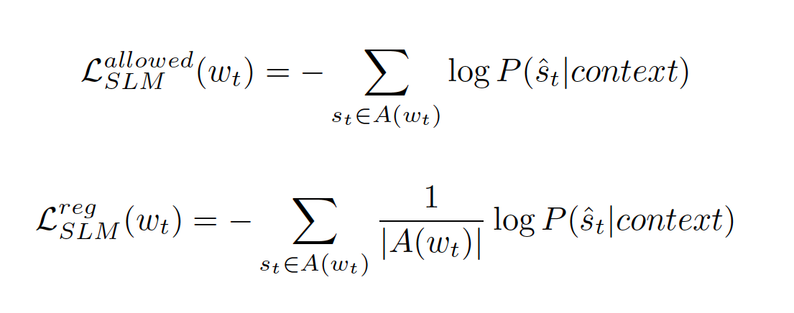
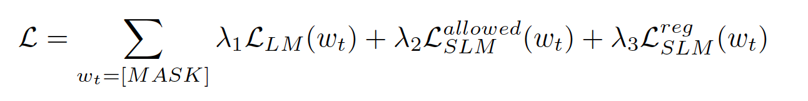
4.4.3
基于词义知识增强预训练的消歧方法
图 4.13 SenseBERT 模型结构图
在预训练任务方面，SenseBERT 包括掩码单词预测和掩码语义预测两个任务。通过与词嵌入、语义嵌入矩阵的比较，模型计算每一个掩码位置的单词预测分布和语义预测分布，并将其与实际标签比对。

Slide 74
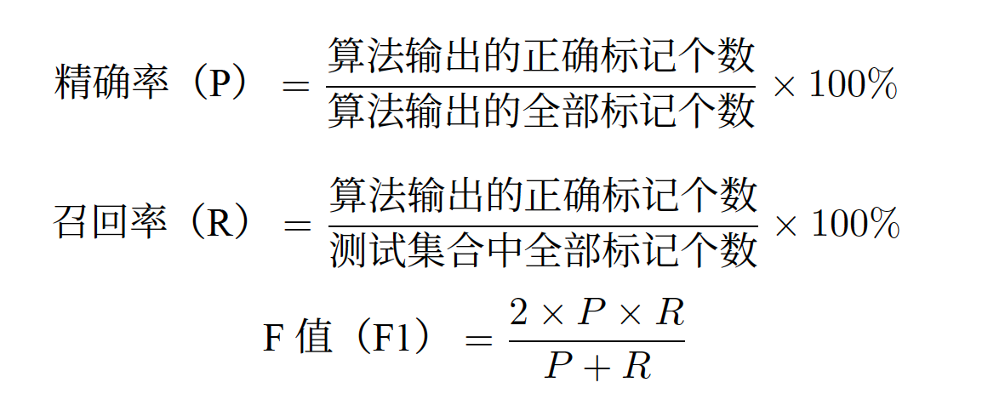
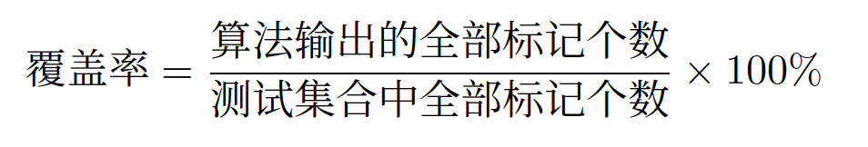
4.4.4
词义消歧评价方法

Slide 75
4.4.5
词义消歧语料库
词义消歧义项分类标注语料库
SemCor 是基于WordNet 词义进行标注的语料库。SemCor 3.0 版本包含352 个文档和22 万余条手动语义注释，其原始语料从布朗（Brown）语料库获取，经过筛选后，参考WordNet 1.4 的词义清单进行词义标记
OMSTI（One Million Sense-Tagged Instances）是自动标注的语料库，也常用于词义消歧系统的训练。OMSTI使用WordNet 3.0的词义进行注释，它是通过在大型英汉平行语料库（MultiUN 语料库）上使用基于对齐的词义消歧方法自动构建的。
WSDEvaL是统一词义消歧基准评测框架，将不同时期构建的采用不同词义注释构建的评测基准语料统一使用WordNet 3.0词义进行注释。

Slide 76
4.4.5
词义消歧语料库
词义消歧义项相同判断标注语料库
WiC（Word in Context）数据集是一个由专家标注的词义消歧数据集，每个样本对同一个目标词给出两个包含该词语的句子，并依据在两个句子中目标词的词义是否相同，给出T或F的分类标签。
WiC-TSV（Word in Context - Target Sense Verification）对WiC的语料筛选和任务形式进行了改进，形成了新的跨越多个领域的词义消歧评测基准。WiC-TSV中的每个样本仅包含一个句子，其中标出待消歧的目标词。

Slide 77
目录
Contents
4.1
语义学概述
4.2
语义表示
4.3
分布式表示
4.4
词义消歧
4.5
语义角色标注
4.5.1 基于成分句法树的语义角色标注方法
4.5.2 基于深度神经网络的语义角色标注
4.5.3 语义角色标注评价方法
4.5.4 语义角色标注语料库

Slide 78
4.5
语义角色标注
语义角色标注（Semantic Role Labeling, SRL）是一种浅层语义分析技术，目标是分析句子的谓词-论元结构，揭示句子中概念范畴之间的语义关系。
语义角色标注的主要语言学理论来源于题元理论(Thematic Theory)、格语法（Case Grammar）以及配价理论（Valency Theory）等句子语义理论等。
题元理论认为句子以谓语为中心，谓语决定了句子的基本结构。
论元（Argument）是谓语所涉及的对象，担任了施事、客体、受事、地点或命题等不同的题元角色。语义角色标注任务核心是识别句子中谓语的论元，并确定论元的题元角色。
例如：[中国成飞公司]A0[正在]AM −T M P [制造]V [民用飞机]A1。
“制造”为谓词（V），代表了一个事件的核心行为；“中国成飞公司”和“民用飞机”为动作的施事者（A0）和受事者（A1）

Slide 79
4.5
语义角色标注
语义角色标注算法虽然有很多类型，但是其基本基本流程都主要由论元识别和论元分类组成。基于句法分析的语义角色标注算法还需要先对句子进行句法分析。
论元识别的目标是从句子识别所有由连续几个单词组成的论元。
  由于如果将句子中所有的连续单词片段都作为论元候选，其数量会过于庞大，因此早期的方法在进行论元识别前，通常还会引入基于规则的候选论元过滤方法，利用句法分析结果构造启发式规则对候选项进行大幅度删减
论元分类则是对论元和谓词之间的关系类型进行分类。
论元识别和论元分类通常采用有监督机器学习算法，将上述任务转换为分类问题。
两个任务之间可以采用流水线结构，也可以采用联合学习的方法。

Slide 80
4.5.1
基于句法树的语义角色标注方法--基于成分句法树的语义角色标注方法
句法结构主要有成分结构和依存结构两大类。因此，依赖句法结构的语义角色标注算法可以进一步细分为：基于成分结构的语义角色标注（Span-Based SRL）和基于依存形式的语义角色标注（Dependency-Based SRL）
在基于成分结构的语义角色标注中，模型基于句子的成分句法分析结果，对句中论元短语对应的跨度进行语义成分标注。

Slide 81
4.5.1
基于句法树的语义角色标注方法--基于成分句法树的语义角色标注方法
从成分句法树的谓词节点开始，考察该节点的每个兄弟节点；如果兄弟节点和该节点在句法结构上不是并列关系，则将兄弟节点加入候选论元集合；如果兄弟节点是介词短语（PP），则将兄弟节点的全体子节点加入候选论元集合。依次对谓词节点的父节点等每个祖先节点执行上述过程，直至到达根节点为止。

Slide 82
4.5.1
基于句法树的语义角色标注方法--基于成分句法树的语义角色标注方法
在上述筛选过程后，训练分类模型从候选论元集合中识别真正的论元，并标注论元类型。在此过程中，通常需要为分类器构造有效的特征，常用特征可以分为以下类别：
  谓词及相关特征：谓词，谓词的语态，或论元和谓词出现的前后关系等。
  论元的词特征：论元的中心词及其词性，以及头尾单词等。
  基于成分句法标注的特征：论元的成分类型，树中论元到谓词的路径，成分的父亲、兄弟节点类型等。
在上述特征的基础上，可以利用最大熵分类器、SVM、感知机等有监督机器学习方法构建语义角色标注算法。

Slide 83
4.5.1
基于句法树的语义角色标注方法--基于依存关系树的语义角色标注方法
基于依存的语义角色标注算法根据句子依存树进行语义角色标注。

Slide 84
4.5.1
基于句法树的语义角色标注方法--基于依存关系树的语义角色标注方法
基于依存句法树的语义角色标注方法将上节所述的候选论元筛选过程迁移到依存句法树上。首先，从谓词节点开始，将当前节点的全体子节点加入候选论元集合；然后将当前节点的父节点作为当前节点，重复上述过程，逐次考察谓词节点的祖先节点；至当前节点作为句子的根节点为止。

Slide 85
4.5.1
基于句法树的语义角色标注方法--基于依存关系树的语义角色标注方法
针对后续的论元识别、论元分类阶段，基于依存句法树的语义角色标注方法将其建模为判断谓词和论元中心词之间语义关系的任务，并建立分类模型来解决。
在此过程中常用的分类特征包括以下几类：
  谓词及相关特征：谓词，谓词的词根、词义、词性、语态，或论元和谓词出现的前后关系等
  论元的词特征：论元的中心词及其词性，以及头尾单词等
  基于成分句法标注的特征：树中论元中心词到谓词的路径，谓词与其父节点的依存关系，以及其父节点的相关信息；谓词与其子节点的依存关系；候选论元中心词的子节点、兄弟节点相关信息等

Slide 86
4.5.2
基于深度神经网络的语义角色标注
基于深度神经网络的语义角色标注，可以用BIO标注方案表示论元标签，从而可以直接利用通用的序列标注模型来解决
也可以以跨度标注句子中的论元短语位置，采用基于跨度预测的方法。由于跨度预测模型显式地建模了句子中短语级别的语义，模型可以更好地学习论元短语的长程邻接关系。
由于句法结构信息为语义角色标注任务提供了丰富的语言学信息，因此可有效利用句法树结构的图神经网络也在该任务上取得了不错的效果。

Slide 87
4.5.2
基于深度神经网络的语义角色标注--基于跨度的语义角色标注方法
文献[198]中通过端到端模型构建了跨度预测模型，为语句中的每个词和跨度构造表示，实现同时识别句子中的谓词和论元并判断它们之间关系的效果。该模型分为两个部分，词和跨度表示的构建以及谓词-论元的联合抽取。
图4.18 基于跨度预测的语义角色标注模型中跨度表示神经网络架构

Slide 88
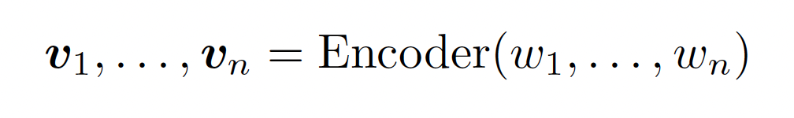
4.5.2
基于深度神经网络的语义角色标注--基于跨度的语义角色标注方法
编码器使用双向LSTM 作为文本序列的编码器，编码器在每个位置的输入是单词的GloVe 向量，以及通过CharCNN提取的字符级特征。针对每个单词w_{i}，其嵌入表示为xi=[WORDEMB(w_{i}); CHARCNN(w_{i})]
其中s = w₁, . . . ,w_{n} 是输入序列，v₁, . . . , v_{n} 是对应位置的表示
模型的词表示直接使用编码器在对应单词位置的输出，若潜在的谓词p = wi 是句子中的第i个单词，则g(p) = v_{i}

Slide 89
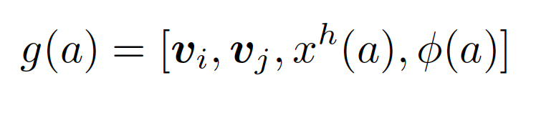

4.5.2
基于深度神经网络的语义角色标注--基于跨度的语义角色标注方法
跨度表示通过四部分构成，以a = (w_{i}, . . . ,w_{j}) 为例，分别是：
  跨度头 v_{i}
  跨度尾 v_{j}
  中心词特征 x^{h}(a)
  跨度范围特征 ϕ(a)
中心词特征使用注意力机制建模了跨度内词语的重要程度，捕获句子中重要词在跨度内出现的信息
e(s) 是句子s 中每个词的注意力分数
跨度范围特征ϕ(a) 仅和跨度的长度有关，通常按照跨度的出现频率将跨度长度分为若干个范围，为每个范围训练一个表示向量作为范围特征

Slide 90

4.5.2
基于深度神经网络的语义角色标注--基于跨度的语义角色标注方法
在谓词-论元联合抽取部分，通过计算谓词-论元匹配分数Φ(l, a, p) 来识别谓词和论元，以及论元相对谓词的语义角色

Slide 91

4.5.2
基于深度神经网络的语义角色标注--基于跨度的语义角色标注方法
在句子长度为n 时，潜在谓词和论元的个数分别为O(n) 和O(n²) 个，如果要确定每个候选谓
词和候选论元之间的语义角色关系，涉及的计算量为O(n³|L|)，其中L 是标签集合。因此，使用束
剪枝（Beam pruning）方法降低计算量，在计算谓词-论元匹配分数时，首先考察Φ_{a}(a) 和Φ_{p}(p)，只保留分数较高的λ_{a}n个论元和λ_{p}n个谓词进行语义关系标签的计算，从而将计算量降至O(n²|L|)。
对于在剪枝中保留下来的谓词-论元对，计算匹配分数后，根据匹配分数的Softmax预测语义标签。在训练时，以负对数概率作为目标函数，最大化标准答案的出现概率。

Slide 92


4.5.2
基于图卷积神经网络融合句法树的语义角色标注方法
语义角色标注与语法树有紧密的联系，如果能够在深度学习模型中融入语法树结构，可以提供更丰富的信息。文献[199]提出了一种基于图网络的方法，可以有效融入依存句法树信息。该方法设计了一种结合门控机制的图网络，用于输入语句和句法树的编码。
在图网络的第k 层，对于每个节点v，通过v 的邻接节点来更新v 的表示向量
门控机制通过为节点v 的每个邻接节点u 赋予权重，用来排除句法树中和谓词-论元关系无关的依存弧，也起到对依存句法分析结果进行去噪的效果。

Slide 93
4.5.3
语义角色标注评价方法
语义角色标注的评价指标包括精确率（Precision，P）、召回率（Recall，R）和F 值（F-Score）得分。
在预测结果中，仅当论元范围和类型均预测正确时，才视为该论元预测正确，计为真正例（True-Positives, TP）。

Slide 94
4.5.4
语义角色标注语料库
框架网络（FrameNet）根据框架语义学理论，对英国国家语料库进行标注。FrameNet目前包括超过200,000个人工标注的句子，在句子中标注目标谓词的语义框架、语义角色，以及每个语义角色在句法层面的短语类型和句法功能。
命题库（Propositional Bank，PropBank）是论元角色语义知识库，针对动词性谓词，在语料中标注所在句的谓词-论元（predicate-argument）信息。PropBank对英文宾州树库中的WSJ（华尔街日报标注）语料和一部分BROWN（布朗语料库标注）语料进行了标注。
名词命题库（NomBank）关注并侧重名词性谓词的语义角色标注，对PropBank的涵盖范围进行了补充。NomBank对语料中的名词性谓词进行语义角色标注。其主要语料资源同样来自《华尔街日报》，研究人员对其中名词性的谓词对应的论元角色进行人工标注。

Slide 95


4.5.4
语义角色标注语料库
基于成分结构的语义角色标注评测
基于依存结构的语义角色标注评测

Slide 96
哎呀小小草
专业设计
本章小结
语义问题也被大多数语言学家认为是语言的核心问题，同时也受到了包括哲学、逻辑学、心理学以及计算机等众多学科的广泛关注。本章首先介绍了语义学的基本概念和研究范畴，随后介绍了自然语言的语义表示方法，并介绍了自然语言处理中应用语义分析的词义消歧和语义角色标注任务。近年来，随着深度学习的应用和语言资源的逐步完善，语义表示和语义分析获得了很大的发展。
2015
哎呀小小草演示设计

